Slide 1


Instituto Politécnico Nacional
Centro de Investigación en Computación
Laboratorio de Inteligencia Artificial
Aprendizaje de reglas para operar en el mercado accionario
David Ricardo Montalván Hernández
MCC. 5° semestre
Director: Dr. Salvador Godoy Calderón

Slide 2
Contenido
Mercado accionario.
Indicadores técnicos y la hipótesis del mercado eficiente.
Objetivos.
Estado del arte.
Metodología.
Resultados.
Conclusiones.
Posibles extensiones.

Slide 3



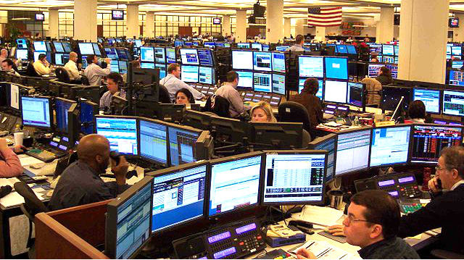
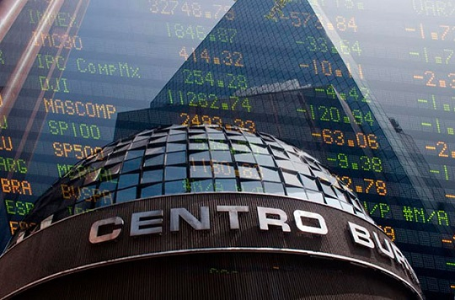
Mercado accionario
¿$$$?
Alternativas de financiamiento
Emitir deuda (bonos)
Pedir un préstamo
$$$
Acciones
Emitir acciones (fracción de la compañía)
órdenes (compra/venta)
Acciones
Acciones

Slide 4

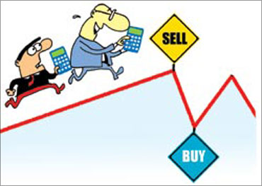
La idea básica

Slide 5
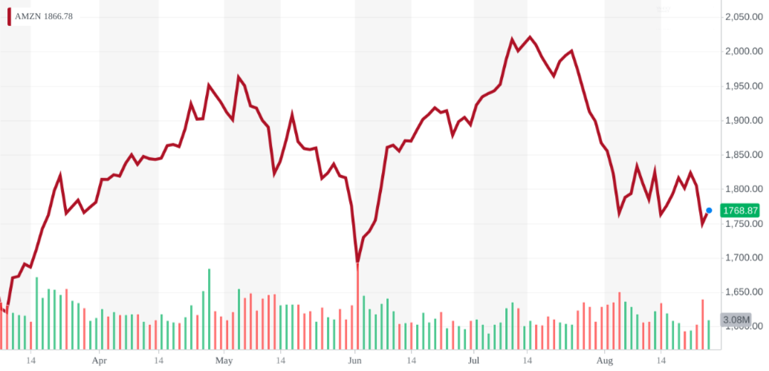
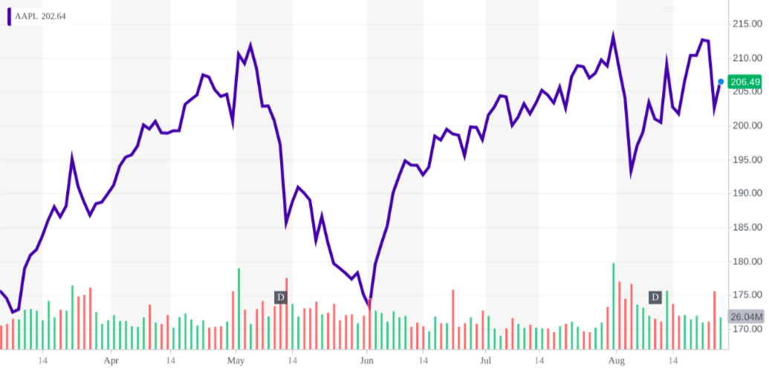
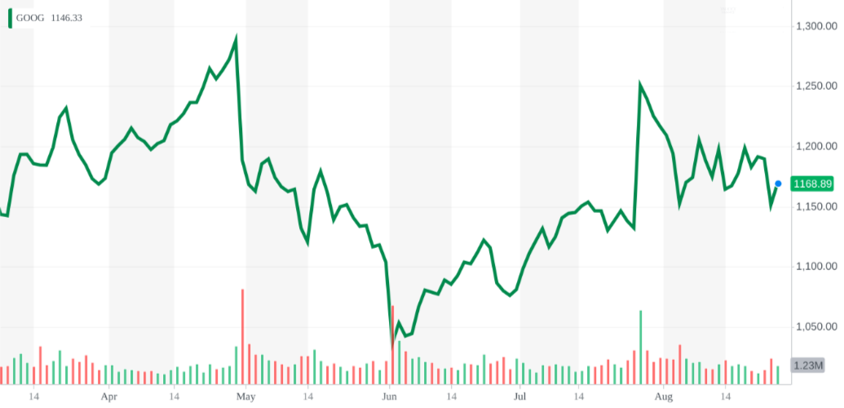
Índices accionarios
Un índice accionario es un indicador que busca representar el comportamiento de un segmento específico del mercado accionario.
W1 + W2 = 1
W1
W2

Slide 6
Indicadores técnicos
Análisis técnico: El análisis técnico es el estudio de los precios históricos con el fin de predecir la tendencia futura en ellos.
Indicadores técnicos: Transformaciones aplicadas a los precios históricos para una ventana de tiempo específica.

Slide 7

Oscilador aroon
n = Número de períodos que comprende la ventana de tiempo.
TH = Es el número de períodos transcurridos desde el último precio máximo registrado dentro de la ventana de tamaño n.
TL = Es el número de períodos transcurridos desde el último precio máximo registrado dentro de la ventana de tamaño n.
Regla de compra | Regla de venta
OsAroon > 0 | OsAroon < 0

Slide 8

Hipótesis del mercado eficiente
Esta hipótesis nos dice que no tiene sentido usar la información histórica con el fin de predecir las tendencias futuras en los precios.
Lo mejor que se puede hacer es comprar y esperar (estrategia compra y espera).
Matemáticamente, los precios son martingalas.

Slide 9
Hipótesis del mercado eficiente
Versión fuerte
(Información pública y privada)
Versión semi fuerte
(Información pública)
Versión débil
(Precios)

Slide 10
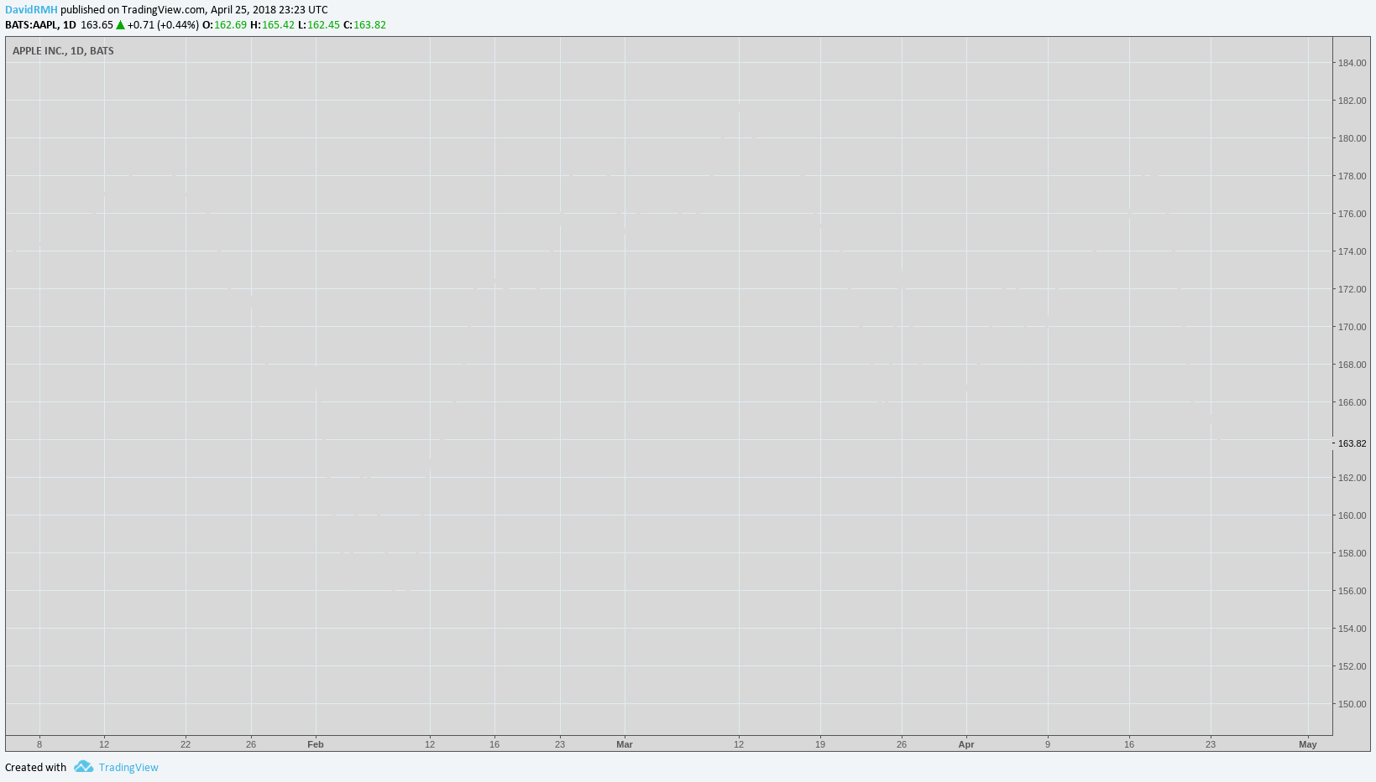
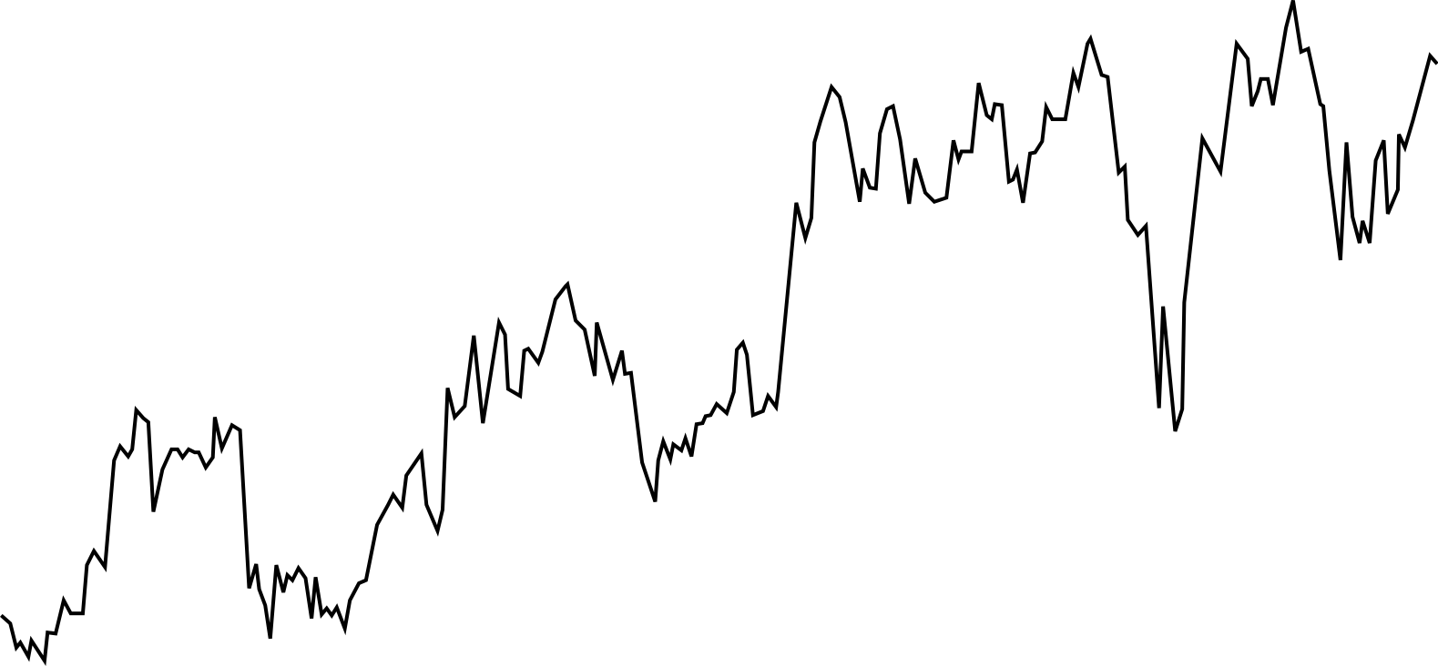
Estrategia compra y espera
Ganancia
Compra
Venta

Slide 11
Objetivo general
Proponer una metodología para aprender, de manera automática, un conjunto de reglas para dirrigir estrategias de inversión, cuya ganancia sea mayor a la ganancia generada por la estrategia compra y espera.

Slide 12
Objetivos particulares
  Selección de la fuente de datos.
  Proponer una metodología para etiquetar los datos y así poder aplicar algoritmos de aprendizaje supervisado.
  Seleccionar la forma de separar los conjuntos de entrenamiento y prueba.
  Proponer una metodología para aplicar aprendizaje incremental. Esta metodología permitirá que el modelo aprenda de los errores cometidos.
  Validar los resultados obtenidos comparando con el exceso de ganancia sobre la estrategia compra y espera.

Slide 13
Análisis del estado del arte
1. F. Allen and R. Karjalainen, Using genetic algorithms to find technical trading rules, Journal of Financial Economics, vol. 51, no. 2, pp. 245–271, 1999.
Paradigma | Programación genética
Datos | Precios de cierre del S&P 500
¿Costos de transacción? | Si
Vence HME | No

Slide 14
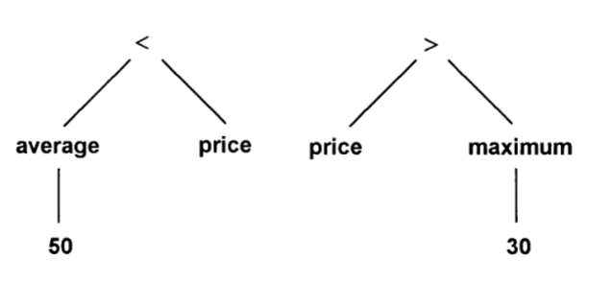
Análisis del estado del arte
1. F. Allen and R. Karjalainen, Using genetic algorithms to find technical trading rules, Journal of Financial Economics, vol. 51, no. 2, pp. 245–271, 1999.
Verdadero
Compra
Falso
Venta
No hay clase esperar

Slide 15
Análisis del estado del arte
J. Leitao, R.F. Neves, N. Horta, Combining rules between PIPs and SAX to identify patterns in financial markets, Expert Systems With Applications, vol. 65, pp. 242-254, 2016.
Paradigma | Perceptually Important Points (PIP) y Symbolic Aggregate Approximation (SAX)
Datos | Precios de cierre diarios de acciones en el S&P 500
¿Costos de transacción? | No
Vence HME | Si

Slide 16
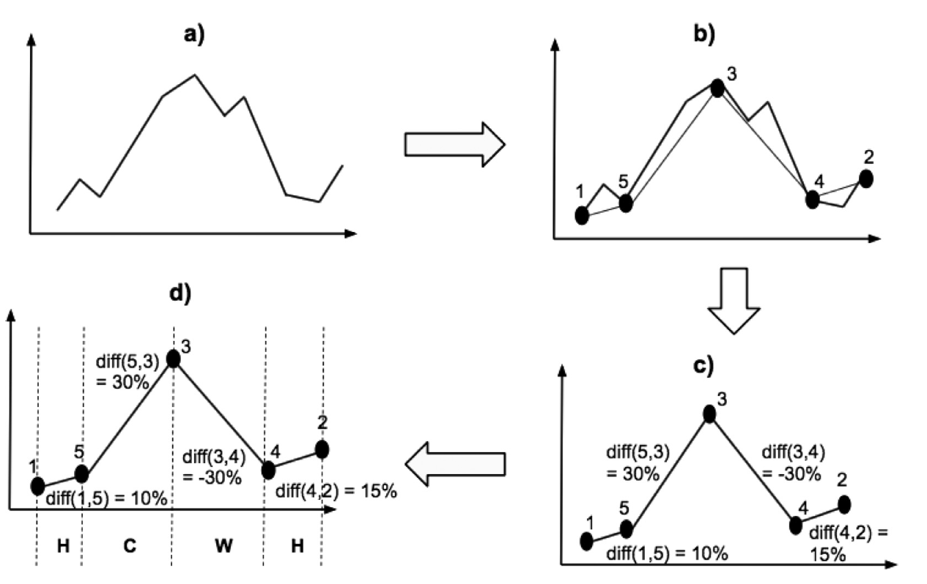
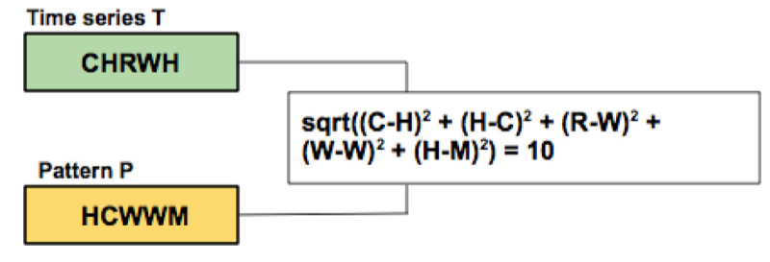
Análisis del estado del arte
J. Leitao, R.F. Neves, N. Horta, Combining rules between PIPs and SAX to identify patterns in financial markets, Expert Systems With Applications, vol. 65, pp. 242-254, 2016.
Si distancia < umbral, entonces compra
Venta utilizando tres criterios:
- Tiempo
- Precio
- Patrón

Slide 17
Análisis del estado del arte
Seze, O.B., Ozbayoglu, A.M., Dogdu, E., An artificial Neural Network-based Stock Trading System Using Technical Analysis and Big Data Framework, Proceedings of the Southeast Conference on – ACM SE '17, 2017.
Paradigma | Redes neuronales
Datos | Precios de acciones del índice Dow 30
¿Costos de transacción? | Si
Vence HME | Resultados mixtos

Slide 18
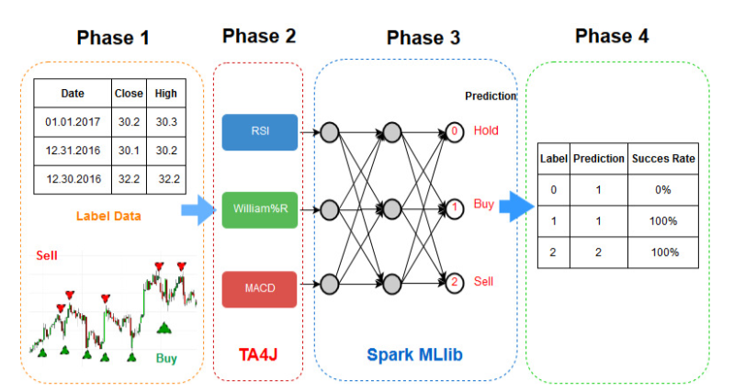
Análisis del estado del arte
Seze, O.B., Ozbayoglu, A.M., Dogdu, E., An artificial Neural Network-based Stock Trading System Using Technical Analysis and Big Data Framework, Proceedings of the Southeast Conference on – ACM SE '17, 2017.

Slide 19
Algoritmos para el aprendizaje de reglas
Se utilizaron dos algoritmos para inducir un conjunto de reglas si...entonces:
  Algoritmo AQ.
  Algoritmo CN2.

Slide 20
Algoritmo AQ
El algoritmo AQ, obtiene un conjunto de reglas de la forma:
Antecedente
Consecuente
El antecedente, está formado por la conjunción de selectores (esta conjunción recibe el nombre de complejo).
[Atributo OP Valores]
El término OP depende del atribuo que se está utilizando, por ejemplo, para un atributo con valores continuos OP puede pertenecer al conjunto {>, >=, <, <=}.
El consecuente, es una sola condición, por ejemplo la clase comprar.

Slide 21


Algoritmo CN2
El algoritmo CN2 remueve la dependencia en ejemplos específicos, además da un conjunto ordenado de reglas.
Se examinan todas las especializaciones posibles de un complejo.
Se utilizan dos heurísticas para valorar los complejos:
Entropía
Prueba ji cuadrada

Slide 22
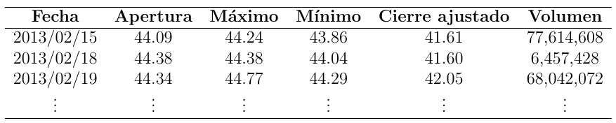
Datos utilizados
Para el NAFTRAC (México): datos diarios del 15 de febrero de 2013 al 21 de enero de 2019.
Para el SPDR S&P 500 (Estados Unidos): datos diarios del 2 de enero de 2008 al 3 de marzo de 2019.
Fuente: Yahoo Finance

Slide 23
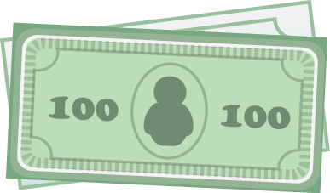

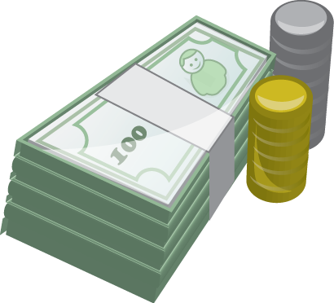

Medida de desempeño
Ganancia % =

Slide 24
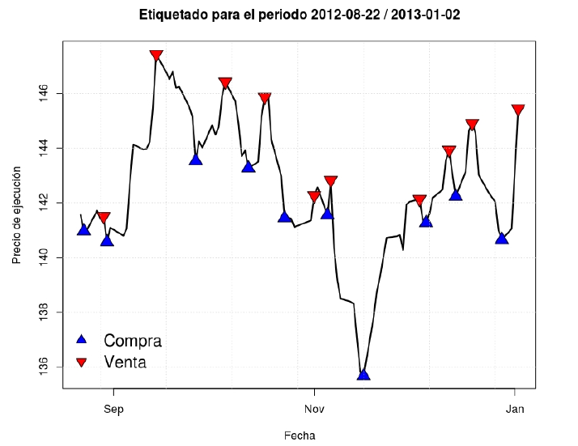
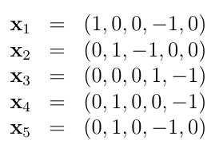
Etiquetado de datos

Slide 25
Tipos de aprendizaje
Para cada algoritmo de aprendizaje se realizan dos tipos de experimentos:
  Aprendizaje no incremental (no se penalizan las reglas con mal desempeño).
  Aprendizaje incremental (se penalizan las reglas con mal desempeño).

Slide 26
Aprendizaje no incremental
Reglas
Entrenamiento 90D
Prueba 90D
Reglas
Entrenamiento 90D
Prueba 90D
Reglas
Entrenamiento 90D
Prueba 90D
Tiempo

Slide 27

Aprendizaje incremental
Entrena 1
Reglas 1
Prueba 1
Entrena 2
Reglas 2
Top K reglas
Prueba 2
Top K reglas
Prueba 3 ...
Entrena 3
Reglas 3

Slide 28
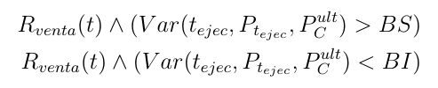
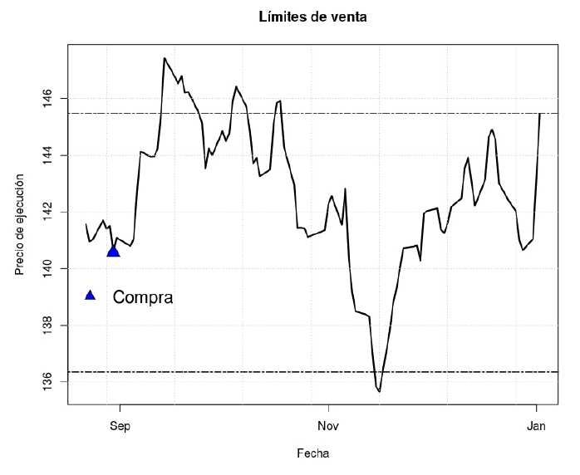
Límites para las señales de venta
Para poder capturar el perfil de riesgo de los inversionistas, se añaden dos reglas de venta.
Estas reglas se basan en el nivel de variación entre el precio de venta y el precio de compra.

Slide 29
Resultados experimentales
Para cada índice accionario, se realizan 4 experimentos:
  Aprendizaje incremental con discretización por intervalos (AI-DI).
  Aprendizaje no incremental con discretización por intervalos (AN-DI).
  Aprendizaje incremental con discretización por cuantiles (AI-DC).
  Aprendizaje no incremental con discretización por cuantiles (AN-DC).

Slide 30
Resultados para el SPDR S&P 500
Resultados sobre 30 conjuntos de prueba
AQ | AI-DI | AN-DI | AI-DC | AN-DC
Exceso de ganancia promedio | 0.37% | -0.39% | 0.20% | -1.02%
Casos mejores que compra y espera | 11 | 14 | 10 | 13
Casos peores que compra y espera | 19 | 16 | 20 | 17
Exceso de ganancia máximo | 34.64% | 22.17% | 29.72% | 20.3%
Exceso de ganancia mínimo | -11..23% | -12.94% | -3.86% | -11.47%
Ganancia monetaria promedio | $ 2,384.18 | $1,620.11 | $2,214.84 | $994.96
CN2 | AI-DI | AN-DI | AI-DC | AN-DC
Exceso de ganancia promedio | -1.22% | -1.07% | -0.54% | -1.41%
Casos mejores que compra y espera | 11 | 10 | 12 | 8
Casos peores que compra y espera | 19 | 20 | 18 | 2
Exceso de ganancia máximo | 15.69% | 12.32% | 11.81% | 6.05%
Exceso de ganancia mínimo | -12.87% | -9.43% | -6.48% | -8.33%
Ganancia monetaria promedio | $792.43 | $946.07 | $1,475.04 | $604.99

Slide 31
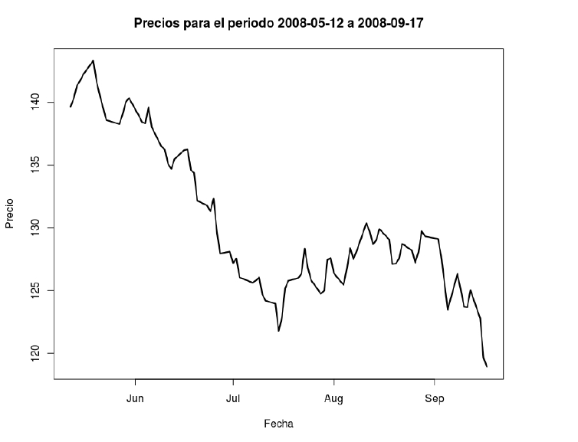
Resultados para el SPDR S&P 500
Crisis hipotecaria de 2008 en Estados Unidos
Exceso de ganancia sobre compra y espera
AQ período 2008 | AI-DI | AN-DI | AI-DC | AN-DC
2008/05/12 – 2008/09/17 | 8.13% | 2.33% | 6.14% | 3.57%
2008/09/18 – 2009/01/27 | 34.64% | 22.17% | 29.72% | 20.37%
CN2 periodo 2008 | AI-DI | AN-DI | AI-DC | AN-DC
2008/05/12 – 2008/09/17 | 0.27% | -0.38% | 5.06% | -2.81%
2008/09/18 – 2009/01/27 | 15.69% | 12.32% | 11.81% | -0.62%

Slide 32
Resultados para el SPDR S&P 500
Resultados considerando periodos a la alza (16 conjuntos de prueba)
AQ períodos a la alza | AI-DI | AN-DI | AI-DC | AN-DC
Exceso de ganancia promedio | -0.85% | -2.07% | -0.59% | -2.39%
Casos mejores que compra y espera | 5 | 5 | 6 | 5
Casos peores que compra y espera | 11 | 11 | 10 | 11
Exceso de ganancia máximo | 2.33% | 3.86% | 2.30% | 0.85%
Exceso de ganancia mínimo | -3.83% | -12.94% | -3.85% | -11.47%
Ganancia monetaria promedio | $7,051.72 | $5,830.17 | $7,312.90 | $5,514.90
CN2 períodos a la alza | AI-DI | AN-DI | AI-DC | AN-DC
Exceso de ganancia promedio | -2.55% | -1.84% | -1.28% | -2.37%
Casos mejores que compra y espera | 5 | 6 | 6 | 3
Casos peores que compra y espera | 11 | 10 | 10 | 13
Exceso de ganancia máximo | 0.52% | 9.52% | 1.00% | 0.80%
Exceso de ganancia mínimo | -12.87% | -9.43% | -6.48% | -8.33%
Ganancia monetaria promedio | $5,346.94 | $6,059.76 | $6,624.75 | $5,529.46

Slide 33
Resultados para el NAFTRAC
Resultados sobre los 15 conjuntos de prueba
AQ | AI-DI | AN-DI | AI-DC | AN-DC
Exceso de ganancia promedio | 1.29% | 0.13% | 0.59% | -0.30%
Casos mejores que compra y espera | 11 | 8 | 9 | 7
Casos peores que compra y espera | 14 | 7 | 6 | 8
Exceso de ganancia máximo | 6.74% | 5.16% | 4.60% | 1.85%
Exceso de ganancia mínimo | -6.78% | -6.27% | -3.44% | -3.46%
Ganancia monetaria promedio | $1,697.77 | $530.62 | $993.49 | $103.29
CN2 | AI-DI | AN-DI | AI-DC | AN-DC
Exceso de ganancia promedio | -0.68% | 0.17% | 0.20% | 0.06%
Casos mejores que compra y espera | 7 | 10 | 8 | 9
Casos peores que compra y espera | 8 | 5 | 7 | 6
Exceso de ganancia máximo | 3.41% | 4.33% | 4.60% | 4.00%
Exceso de ganancia mínimo | -4.87% | -6.00% | -3.44% | -6.46%
Ganancia monetaria promedio | $-273.29 | $578.85 | $602.01 | $461.66

Slide 34
Resultados para el NAFTRAC
Resultados considerando periodos a la alza (7 conjuntos de prueba)
AQ períodos a la alza | AI-DI | AN-DI | AI-DC | AN-DC
Exceso de ganancia promedio | 0.18% | 0.87% | 1.54% | -0.07%
Casos mejores que compra y espera | 4 | 4 | 5 | 5
Casos peores que compra y espera | 3 | 3 | 2 | 2
Exceso de ganancia máximo | 5.03% | 5.16% | 4.60% | 1.39%
Exceso de ganancia mínimo | -6.78% | -2.68% | -2.86% | -3.20%
Ganancia monetaria promedio | $5,201.07 | $5,895.67 | $6,562.47 | $4,950.47
CN2 períodos a la alza | AI-DI | AN-DI | AI-DC | AN-DC
Exceso de ganancia promedio | -0.42% | 1.06% | 0.27% | -0.87%
Casos mejores que compra y espera | 4 | 6 | 4 | 5
Casos peores que compra y espera | 3 | 1 | 3 | 2
Exceso de ganancia máximo | 2.98% | 3.91% | 4.60% | 4.00%
Exceso de ganancia mínimo | -3.11% | -0.77% | -3.11% | -1.45%
Ganancia monetaria promedio | $4,605.01 | $6,079.97 | $5,294.73 | $5,892.17

Slide 35
Conclusiones
Se encontró una metodología capaz de vencer (en promedio) a la estrategia compra y espera, aún en mercados con tendencia a la alza.
El aprendizaje incremental fue el mejor método de aprendizaje en la mayoría de los experimentos.
El algoritmo AQ demostró ser superior al CN2, la razón de esto se debe a que el algoritmo CN2 da un conjunto ordenado de reglas, este orden no es respetado al momento de asignar un puntaje por el desempeño.
Desde el punto de vista de la teoría económica, el mercado mexicano es menos eficiente que el mercado de Estados Unidos. Esto está en línea con lo que se indica en literatura económica (países en desarrollo tienen mercados menos eficientes)

Slide 36
Posibles extensiones
Incorporar otro tipo de información púbica (trabajar con la versión semi fuerte de la hipótesis del mercado eficiente).
Idear una metodología para saber la proporción de dinero a invertir.
Analizar el desempeño de las estrategias considerando medidas de riesgo.
Analizar el desempeño de las metodologías utilizando escalas de tiempo más finas, por ejemplo, datos de cada 5 minutos.
Probar con otros algoritmos de aprendizaje.

Slide 37

GRACIAS!

